Slide 1
المواقع السياحية في الاردن

Slide 2
يزخر وطني بالمواقع السياحية التي تتميز بطبيعتها الخلابة، والتي نزور بعضها في فصل الصيف لاعتدال مناخها ، وبعضها الاخر في فصل الشتاء لدفئها. وفي ما يـأتي أبرز هذه المواقع:

Slide 3
اولا:
العقبة هي مدينة تقع على ساحل البحر الأحمر في أقصى جنوب الأردن، وتبتعد عن العاصمة عمان نحو (324 كم) وقد عرفت قديما باسم آيلة، وما تزال اثارها قائمه حتى الان، ويوجد فيها قلعة الشريف الحسين بن علي طيب الله ثراه.
تمتاز العقبة بدفء مناخها في فصل الشتاء، ويستطيع الزائر مشاهدة الشعاب المرجانية والاسماك الملونة في خليجها، وممارسة الالعاب المائية المختلفة، وزيارة متحف الاحياء البحرية.
يوجد في العقبة العديد من الحدائق والمتنزهات، وكذلك مختلف انواع المطاعم والفنادق.

Slide 4
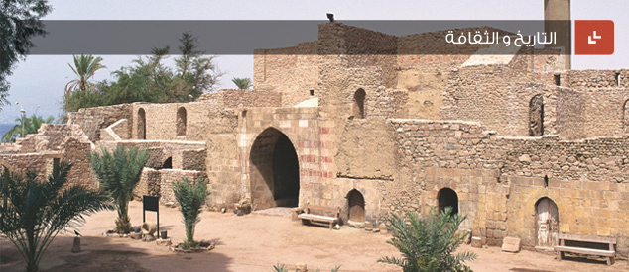
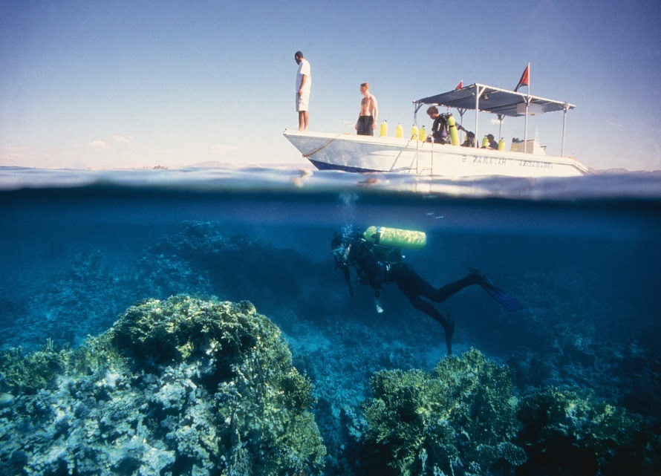
العقبة
قلعة الشريف الحسين بن علي طيب الله ثراه

Slide 5
ثانيا:
يقع وادي رم في جنوب الاردن ، ويبعد عن العاصمة عمان نحو 300 كم تقريبا.
يعرف وادي رم بوادي القمر ، ويعد من المناطق السياحية الجاذبة في الاردن اذ يقصده السياح من جميع انحاء العالم للاستمتاع بطبيعته الخلابة ، وبسكون الصحراء وجمالها ، وممارسة هواية التسلق لقممه .

Slide 6
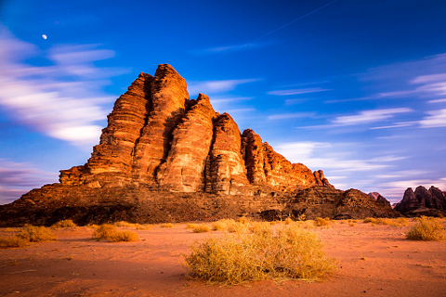
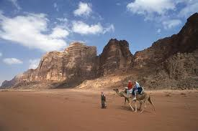
وادي رم

Slide 7
ثالثا:
يقع البحر الميت في وادي الاردن، ويبعد عن عمان مسافة 48كم .
يمتاز البحر الميت بانه اخفض بقعة في العالم، اذ ينخفض مستوى سطحه نحو 410م عن مستوى سطح البحر.
اما مياهه فغنية بالاملاح المعدنية ، لذا، فهي تستخدم في علاج العديد من الامراض الجلدية ، وتباع المنتوجات المصنعة من طينه الاسود في كثير من دول العالم .

Slide 8
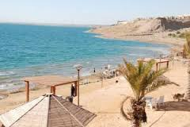
البحر الميت

Slide 9
رابعا:
تقع حمامات ماعين على بعد 58كم جنوب العاصمة عمان ، وتكثر فيها شلالات المياه الكبريتية ذات الحرارة العالية الغنية بالمعادن، ويقصدها السياح للاستجمام ، وعلاج الامراض الجلدية وامراض المفاصل .

Slide 10
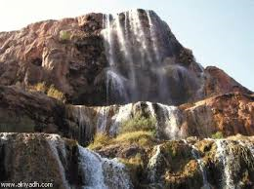
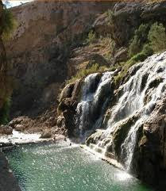
شلالات ماعين

Slide 11
معلومات خارجية
العقبة مدينة أردنية تقع على ساحل البحر الأحمر في أقصى جنوب الأردن، وهي مركز محافظة العقبة. تبعد عن العاصمة عمّان حوالي 330 كلم. تتميز مدينة العقبة بأنها منطقة استراتيجية والمنفذ البحري الوحيد للأردن، وتشتهر العقبة كمنظقة للغوص وبشواطئها المطلة على البحر الأحمر.
تضم المدينة العديد من المنشآت الصناعية الهامة، والمناطق التجارية الحرة، ومطار الملك حسين الدولي. وتعتبر مركزا إدارياً مهماً في منطقة أقصى جنوب الأردن. ومصدر للفوسفات وبعض أنواع الصدف.
وادي رم، ويسمى أيضاً وادي القمر نظراً لتشابه تضاريسه مع تضاريس القمر، واد سياحي يقع منطقة حسمى في جنوب الأردن، على بعد 70 كيلومترا شمالي مدينة العقبة الساحلية. ووادي رم هو الاسم الدارج والمستخدم في الاعلام لكل المنطقة. مع ان أغلب المواقع والمخيمات السياحية توجد خارج قرية رم.
يمتاز بوجود بالجبال الشاهقة نسبيا فيه، ففيه أعلى القمم الجبلية في جنوب بلاد الشام وهما: جبل أم الدامي وجبل رام

Slide 12
معلومات خارجية
البحر الميت هو بحيرة ملحية مغلقة تقع في أخدود وادي الأردن ضمن الشق السوري الأفريقي، على خط الحدود الفاصل بين الأردن وفلسطين التاريخية (الضفة الغربية وإسرائيل). يشتهر البحر الميت بكونه أخفض نقطة على سطح الكرة الأرضية، حيث بلغ منسوب شاطئه حوالي 400 متر تحت مستوى سطح البحر حسب سجلات عام 2013. كما يتميز البحر الميت بشدة ملوحته، إذ تبلغ نسبة الأملاح فيه حوالي 34%
تقع حمّامات ماعين على بعد 58 كيلو متراً جنوبي عمّان في محافظة مادبا، وتبعد عن مدينة مادبا 27 كيلومتر. وهي منطقه تنخفض 120 مترا عن سطح البحر. تحتوي منطقة ماعين على مجموعة من الينابيع يصل عددها إلى 63 نبعاً بدرجات حرارة مختلفة ولكنها متشابهة في تركيبتها الكيميائية،

Slide 13
وطني الحبيب

Slide 14
عمل الطالبة : ديانا الصعيدي
الصف : الرابع (ا)
المعلمة : رجاء نبيل

Slide 15
النهاية

